Slide 1
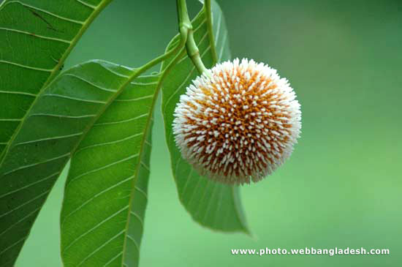
স্বাগতম
Slide-1

Slide 2
Slide-2

Slide 3
শ্রেণি: অষ্টম
বিষয়: গণিত (জ্যামিতি)
অধ্যায়: নবম
(পিথাগোরাসের উপপাদ্য)
সময়: ৫০ মিনিট
তারিখ: ১৩/০৩/২০২০খ্রি.
Slide-3

Slide 4
পীথাগোরাস
Slide-4
Notes:
প্রশ্ন করব ছবিতে তুমি কি দেখতে পাচ্ছ?
উনার হাতে এটা কিসের ছবি?

Slide 5
লম্ব
অতিভূজ
ভূমি
Slide-5

Slide 6
অতিভূজ
লম্ব
a
C
ভূমি
b
অতিভূজ²=লম্ব²+ভূমি²
^{তাহলে,}c² = a² + b²
Slide-6

Slide 7
পিথাগোরাসের উপপাদ্যের প্রমাণ
(বীজগণিতের সাহায্যে)
Slide-7

Slide 8
এই পাঠ শেষে শিক্ষার্থীরা ...
➢ সমকোণী ত্রিভূজের বাহুগুলোর নাম বলতে পারবে;
➢ সমকোণী ত্রিভূজ ও বর্গের ক্ষেত্রফলের সূত্র বলতে পারবে;
➢ পিথাগোরাসের উপপাদ্য ব্যাখ্যা করতে পারবে।
Slide-8

Slide 9
‍b
‍a
‍c
‍a
‍b
‍a
‍c
‍c
‍b
‍c
‍c
‍a
‍b
‍a
‍b
Slide-9

Slide 10
‍a
‍b
‍a
‍b
‍c
‍c
‍c
‍c
‍a
‍b
‍a
‍b
অঙ্কিত বড় বর্গক্ষেত্রটির
প্রত্যেক বাহুর দৈর্ঘ্য (a+b).
সুতরাং, এর ক্ষেত্রফল = (a+b)².
Slide-10

Slide 11
‍a
‍b
‍a
‍b
‍c
‍c
‍c
‍c
‍a
‍b
‍a
‍b
আবার অঙ্কিত ছোট বর্গক্ষেত্রটির প্রত্যেক বাহুর দৈর্ঘ্য=c.
সুতরাং, এর ক্ষেত্রফল =c².
Slide-11

Slide 12
‍a
‍b
‍a
‍b
‍c
‍c
‍c
‍c
‍a
‍b
‍a
‍b
আবার চারটি ত্রিভূজের প্রত্যেকটিরই সমকোণ সংলগ্ন বাহুদ্বয় অর্থাৎ লম্ব ও ভূমি হচ্ছে a ও b.
Slide-12

Slide 13
‍a
‍b
‍a
‍b
‍c
‍c
‍c
‍c
‍a
‍b
‍a
‍b
সুতরাং, প্রতিটি ত্রিভূজের ক্ষেত্রফল = ab
তাহলে, চারটি ত্রিভূজের ক্ষেত্রফল = 4 × ab
= 2ab
Slide-13

Slide 14
‍a
‍b
‍a
‍b
‍c
‍c
‍c
‍c
‍a
‍b
‍a
‍b
অঙ্কনানুসারে, বড় বর্গক্ষেত্রের ক্ষেত্রফল চারটি ত্রিভূজ ক্ষেত্র ও ছোট বর্গক্ষেত্রের ক্ষেত্রফলের সমষ্টির সমান।
Slide-14

Slide 15
‍a
‍b
‍a
‍b
‍c
‍c
‍c
‍c
‍a
‍b
‍a
‍b
অর্থাৎ, (a + b)² = 2ab + c²
বা, a² + 2ab + b² = 2ab + c²
বা, a² + b² = c²
অর্থাৎ, c² = a² + b² (প্রমাণিত)
Slide-15

Slide 16
দলগত কাজ
একটি সমকোণী ত্রিভূজের অতিভূজের দৈর্ঘ্য 13 সে.মি.। এর সমকোণ সংলগ্ন একটি বাহুর দৈর্ঘ্য 12 সে.মি. হলে, অপর বাহুর দৈর্ঘ্য কত হবে?
Slide-16

Slide 17
➢ বৃহত্তম বাহুর নাম কি?
➢ সমকোণী ত্রিভূজের বাহুগুলোর নাম বল।
➢ বর্গের ক্ষেত্রফলের সূত্রটি বল।
➢ পিথাগোরাসের উপপাদ্যটি বল।
Slide-17

Slide 18
মিলিয়ে নিই
১। অতিভুজ
২। লম্ব,ভূমি ও অতিভুজ
৩। ${\text{বাহু}}^{2}$
৪। অতিভূজ²=লম্ব²+ভূমি²
Slide-14

Slide 19
বাড়ির কাজ
একটি আয়তাকার বাগানের দৈর্ঘ্য 20 মিটার এবং প্রস্থ 15 মিটার। এর কর্ণের দৈর্ঘ্য নির্ণয় কর।
Slide-19

Slide 20
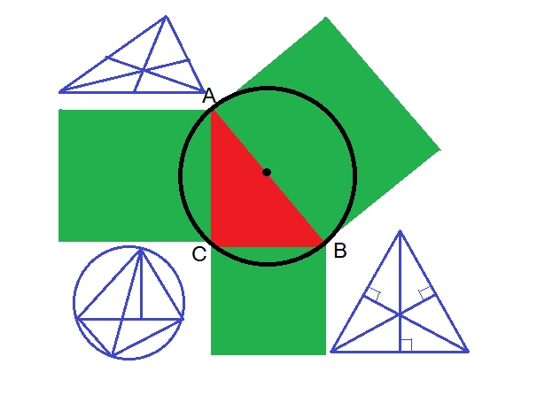
ধন্যবাদ
Slide-20

